Slide 1

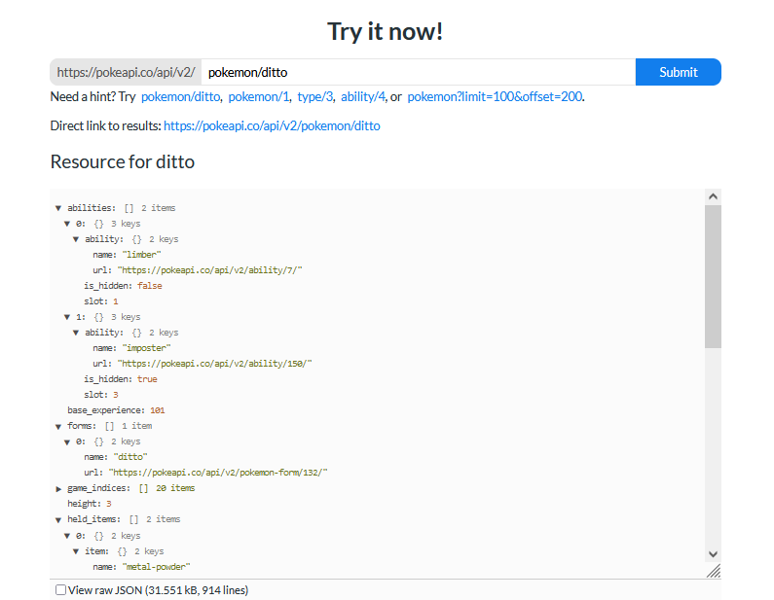
Api retournant des données à propos de pokémon
Nom
Statistique
Attaque
Sprite
Type

Slide 2
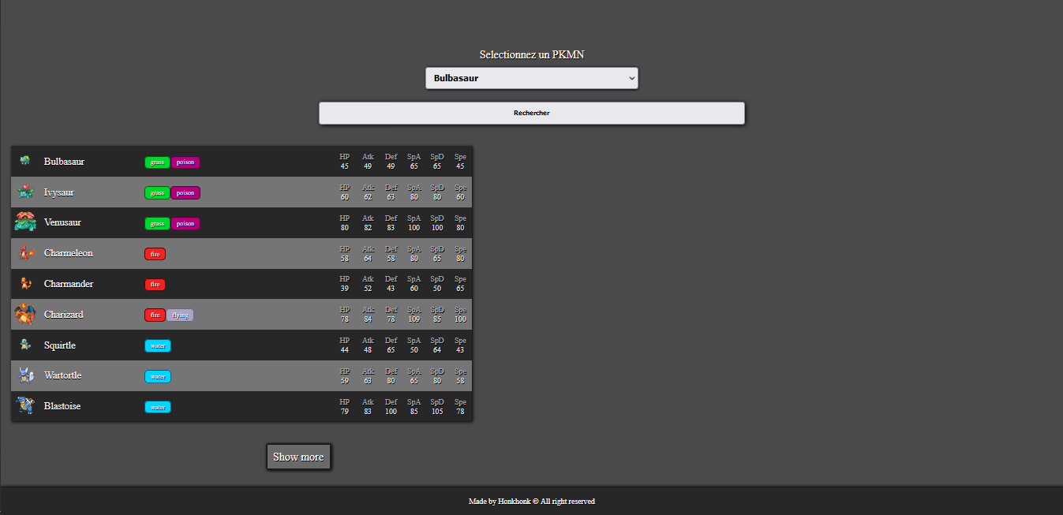
Page d’accueil de l’application
Je peux sélectionner un pokémon en particulier via un bouton déroulant la liste complète des noms de mes pokémons
J’ai accès à un tableau contenant une liste non exhaustive des premiers pokémons ainsi que leur sprites, noms, types, statistiques
Un bouton me permettant d’afficher la liste complète des pokémons de 1ere generation
Je peux accéder à une page individuelle en cliquant sur le nom ou un page affichant la liste des pokémons possédant le même type que mon pokemon

Slide 3
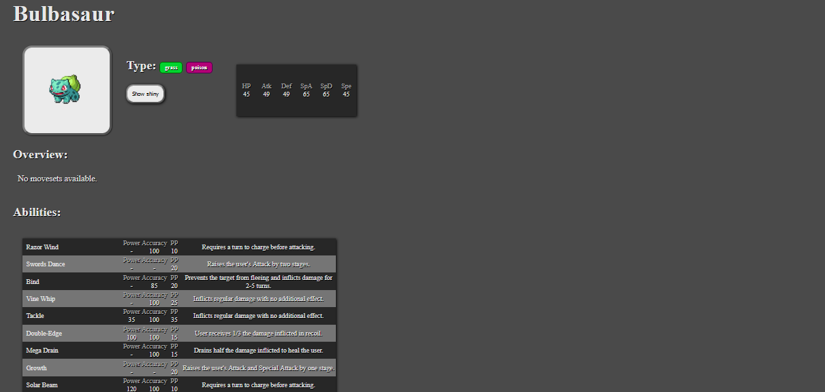
Page individuelle pour chaques pokémons
Je peux afficher le sprite “shiny” du pokémon sélectionné
J’ai accès à une description de mon pokemon (si elle est disponible)
J’ai accès un à tableau contenant les attaques et leur descriptions

Slide 4
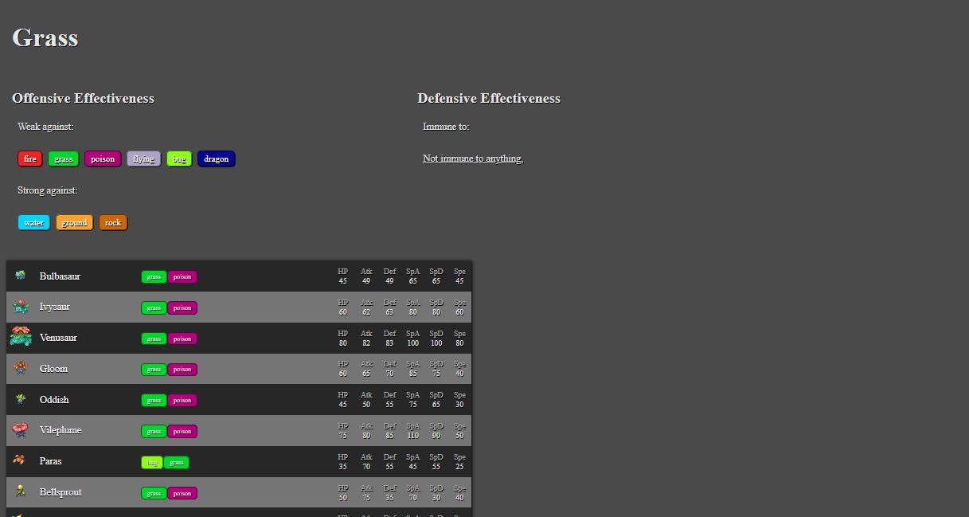
Page de types de pokemons
J’ai accès à un tableau m’indiquant les résistances, faiblesses et immunités du type que j’ai choisi
J’ai accès à un tableau contenant la liste des pokémons possédant le type que j’ai sélectionné

Slide 5
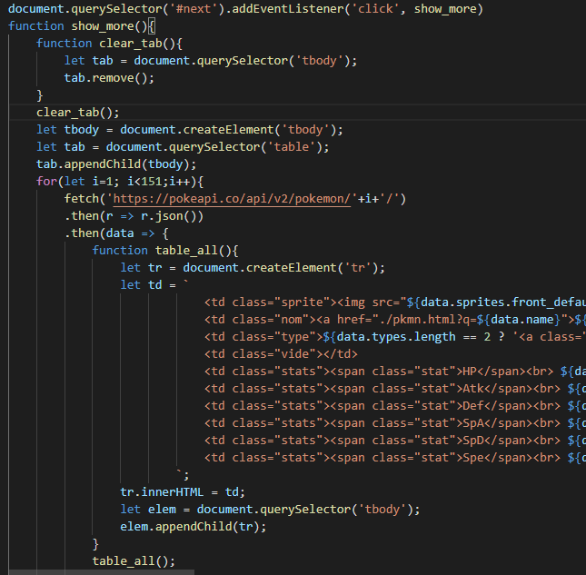
Fonction qui m’a plu
Fonction servant à afficher la liste complète des pokémons lors du clic du bouton “show more”
J’ajoute un event listener sur mon bouton
D'abord je supprime mon 1er tableau n’affichant que le liste non exhaustive de mes pokémons
Je refait une requête pour enfin afficher la liste complète des pokémons de 1ere génération dans un nouveau tableau

